Slide 1
ФИЗИКА · 7-СЫНЫП · 46-САБАҚ
№ 6 зертханалық жұмыс. «Архимед заңын зерделеу»
Бөлім: Қысым
Құндылық: Шығармашылық және инновация

Slide 2
Сабақтың мақсаты Сабақтың басы · 6 мин
Сабақ соңында біз:
1
динамометрмен ауадағы және сұйықтағы салмақты өлшейді
2
кері итеруші күшті тәжірибеде анықтайды
3
Архимед күшінің батқан бөлік көлеміне тәуелділігін зерттейді
4
тәжірибелік және теориялық мәнді салыстырып, қорытынды жасайды
Оқу мақсаты: 7.3.1.11 – кері итеруші күшті анықтау және оның сұйыққа батырылған дененің көлеміне тәуелділігін зерттеу; · 7.1.3.3 – физика кабинетінде қауіпсіздік ережелерін білу және сақтау
№ 6 зертханалық жұмыс. «Архимед заңын зерделеу»
2

Slide 3
Білімді өзектендіру Сабақтың басы · 6 мин
«Ребус»
Өткен тақырып: Архимед күші БЖБ №5
Оқушылар физикалық термин жасырылған ребусты шешеді; одан кейін «Архимед күші БЖБ №5» тақырыбы бойынша 2 сұрақ қойылады.
«Ғылым – инемен құдық қазғандай» (халық мақалы).»
—
№ 6 зертханалық жұмыс. «Архимед заңын зерделеу»
3

Slide 4
Проблемалық жағдаят Сабақтың басы · 5 мин
Денені суға жартылай және толық батырғанда Архимед күші өзгере ме? Тереңдікке тәуелді ме? Тәжірибемен тексерейік.
?
Болжамдарыңды айтыңдар! Бүгінгі сабақтың тақырыбы қандай болуы мүмкін?
№ 6 зертханалық жұмыс. «Архимед заңын зерделеу»
4

Slide 5
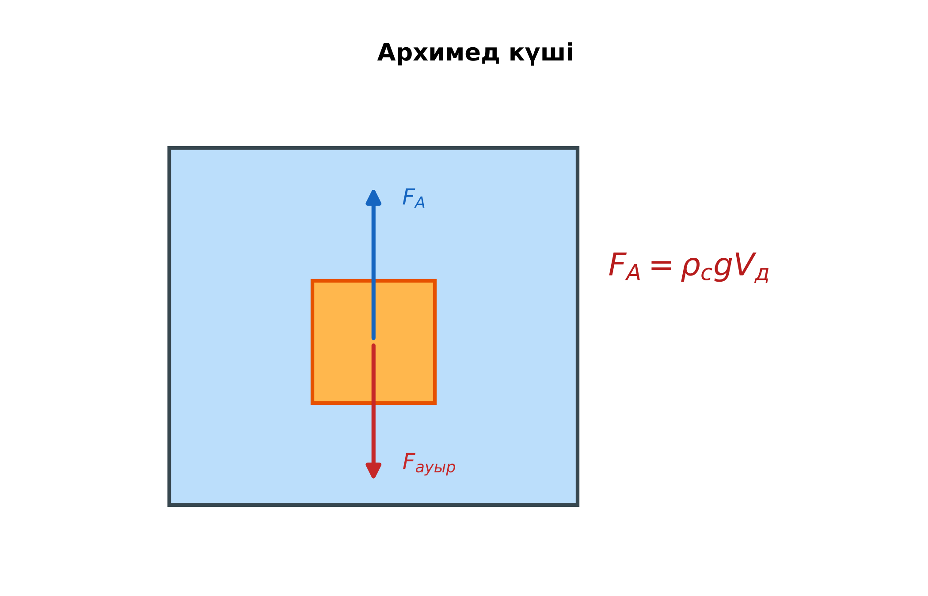
Теориялық негіз Сабақтың ортасы · 12 мин
Негізгі ұғымдар
F_{A} = P_{ауа} − P_{сұйық} (тәжірибелік).
F_{A} = ρ_{с} g V_{д} (теориялық).
Архимед күші батқан бөлік көлеміне тура пропорционал, толық батқаннан кейін тереңдікке тәуелді емес.
№ 6 зертханалық жұмыс. «Архимед заңын зерделеу»
5

Slide 6
Негізгі формулалар мен ұғымдар Сабақтың ортасы · 12 мин
Есте сақта
F_{A} = P_{ауа} − P_{сұйық} (тәжірибелік).
1
F_{A} = ρ_{с} g V_{д} (теориялық).
2
№ 6 зертханалық жұмыс. «Архимед заңын зерделеу»
6

Slide 7
Құрал-жабдықтар Сабақтың ортасы · 18 мин
Бізге не керек?
Динамометр
Бірдей көлемді 2 цилиндр (алюминий, мыс)
Су және тұзды су құйылған стақан
Мензурка
Жіп
№ 6 зертханалық жұмыс. «Архимед заңын зерделеу»
7

Slide 8
Жұмыс барысы Сабақтың ортасы · 18 мин
Қадам-қадаммен орында
1
Цилиндрдің ауадағы салмағын өлше.
2
Цилиндрді суға жартылай батырып, динамометр көрсеткішін жаз.
3
Толық батырып, әртүрлі тереңдікте өлше.
4
Тұзды суда өлшеуді қайтала.
5
Мензуркамен цилиндрдің көлемін анықта.
6
F_{A} тәжірибелік және теориялық мәндерін салыстыр.
№ 6 зертханалық жұмыс. «Архимед заңын зерделеу»
8

Slide 9
Өлшеу нәтижелерінің кестесі Сабақтың ортасы · 18 мин
Кестені дәптерге сыз
№ | Жағдай | P_ауа, Н | P_сұйық, Н | F_A тәж, Н | V, м³ | F_A теор, Н
1
2
3
4
Өлшеу нәтижелерін енгізіп, есептеп, қорытынды жазыңдар.
№ 6 зертханалық жұмыс. «Архимед заңын зерделеу»
9

Slide 10

Виртуалды зертхана Сабақтың ортасы · 12 мин
PhET симуляциясы
1
Симуляцияны QR-код арқылы ашыңдар
2
Параметрлерді өзгертіп, нәтижені бақылаңдар
3
Қандай шама қалай өзгереді? Қорытындыны дәптерге жазыңдар
phet.colorado.edu/en/simulations/buoyancy
№ 6 зертханалық жұмыс. «Архимед заңын зерделеу»
10

Slide 11
Бекіту: «Жүргізуші – штурман» (жұптық жұмыс) Сабақтың ортасы · 7 мин
Жүргізуші – штурман» (жұптық жұмыс)
Жұптың бірі есепті шығарады («жүргізуші»), екіншісі әр қадамын тексеріп, түзетеді («штурман»); келесі есепте рөлдер ауысады.
ТАПСЫРМА
тақырыптың негізгі формулаларын «Формула – шама – бірлік – мысал» кестесіне жүйелеп, бір үлгі есепті жұппен шығарыңдар.
№ 6 зертханалық жұмыс. «Архимед заңын зерделеу»
11

Slide 12
Сергіту сәті Сабақтың ортасы · 2 мин
Сергіп алайық
«Физикалық – физикалық емес». Мұғалім құбылыс атайды: физикалық болса – оқушылар тұрады, болмаса – отырады.
№ 6 зертханалық жұмыс. «Архимед заңын зерделеу»
12

Slide 13
Нәтижені талдау: деңгейлік сұрақтар Сабақтың ортасы · 11 мин
Деңгейіңді таңда
A
B
C
A деңгейі
B деңгейі
C деңгейі
білу, түсіну
қолдану
талдау, бағалау
А деңгейін орындасаң — В деңгейіне өт!
№ 6 зертханалық жұмыс. «Архимед заңын зерделеу»
13

Slide 14
А деңгейі: білу, түсіну Сабақтың ортасы · 11 мин
A
Архимед күші батқан көлемге қалай тәуелді?
Жауабы
Тура пропорционал; толық батқаннан кейін тұрақты.
№ 6 зертханалық жұмыс. «Архимед заңын зерделеу»
14

Slide 15
В деңгейі: қолдану Сабақтың ортасы · 11 мин
B
Су мен тұзды судағы F_{A}-ны салыстыр, тұзды судың тығыздығын бағала.
Жауабы
Тұзды суда көп; ρ = F_{A}/(gV).
№ 6 зертханалық жұмыс. «Архимед заңын зерделеу»
15

Slide 16
С деңгейі: талдау, бағалау Сабақтың ортасы · 11 мин
C
Бірдей көлемді алюминий мен мыс цилиндрге әсер ететін F_{A} бірдей ме? Архимед күші дененің затына тәуелді ме? Қорытынды жаса.
Жауабы
Бірдей – F_{A} дене затына тәуелсіз, тек көлем мен сұйық тығыздығына тәуелді.
№ 6 зертханалық жұмыс. «Архимед заңын зерделеу»
16

Slide 17

Бекіту: Quizizz викторинасы Сабақтың соңы · 7 мин
Тез жауап бер
1
Тереңдік артса F_{A} өзгере ме?
жоқ, толық батқанда
2
F_{A} тәжірибеде = ?
P_{ауа} − P_{сұйық}
3
Дене заты әсер ете ме?
жоқ
Quizizz
№ 6 зертханалық жұмыс. «Архимед заңын зерделеу»
17

Slide 18
Рефлексия Сабақтың соңы · 7 мин
«Екі жұлдыз, бір тілек»
сабақта жақсы шыққан екі нәрсе және жетілдіргісі келетін бір нәрсе.
9–10 балл
Өте жақсы
7–8 балл
Жақсы
5–6 балл
Қанағаттанарлық
0–4 балл
Қолдау қажет
№ 6 зертханалық жұмыс. «Архимед заңын зерделеу»
18

Slide 19
Үй тапсырмасы Сабақтың соңы
Үйде орында
A
B
C
Жұмыс есебі.
Үйде пластик бөтелке мен резеңкемен ұқсас тәжірибе.
Архимед заңын қолданатын 3 құрылғыны сипаттау.
№ 6 зертханалық жұмыс. «Архимед заңын зерделеу»
19

Slide 20
Сабаққа белсенді қатысқандарыңа рахмет!
«Ғылым – инемен құдық қазғандай» (халық мақалы).»
—

